Slide 1

美食TOP3
A108223006 網科二甲 陳宇治
A108223022 網科二甲 呂耿瑋

Slide 2
設計理念

Slide 3
設計理念
旅遊通常喜歡去沒去過的地方，想要去那裡總是要看很多的介紹來決定，導致明明就沒去過卻要規劃去那邊的行程，蒐集資料時一定有不清楚的地方。通常問當地人似乎也不了解，因為當地人了解的是生活圈而不一定了解所有美食。
為解決出外旅遊時能快速的搜尋到當地美食，因而在旅遊規劃方面減少「食」的問題。出遊時，不但不用煩心於每餐吃什麼，也能在我們推薦的TOP3中，享受美食。

Slide 4
思考步驟

Slide 5
思考步驟
即便在出門旅遊前，無準備足量資料時也能快速使用。
如何和現有部落格、網頁做出區隔。
要做出什麼功能，且用能結合的程式碼做出規劃。

Slide 6
現有功能

Slide 7
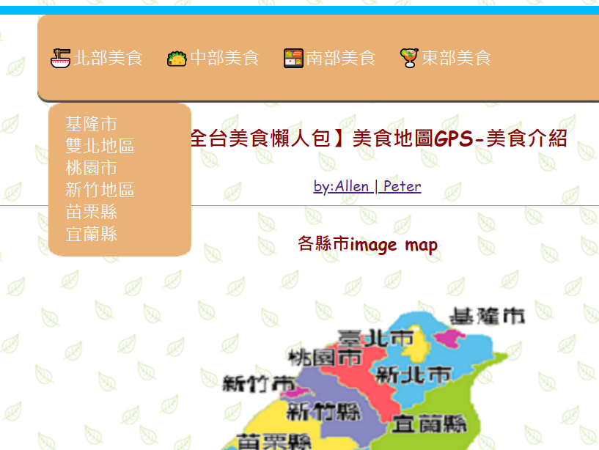
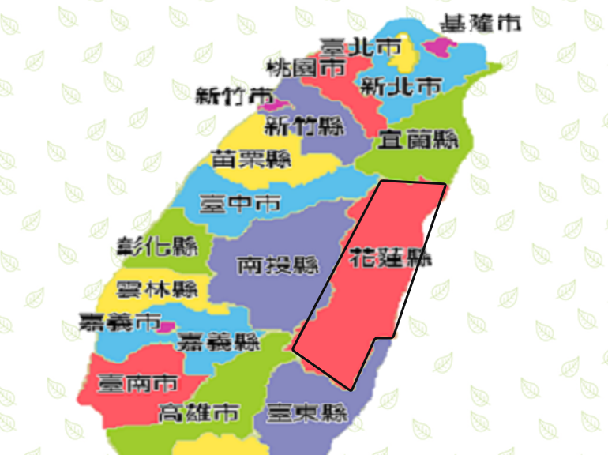
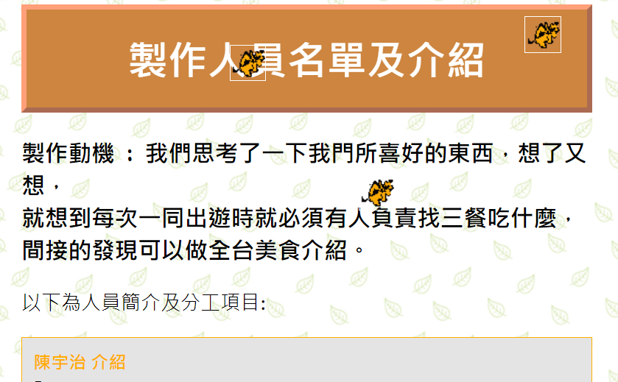
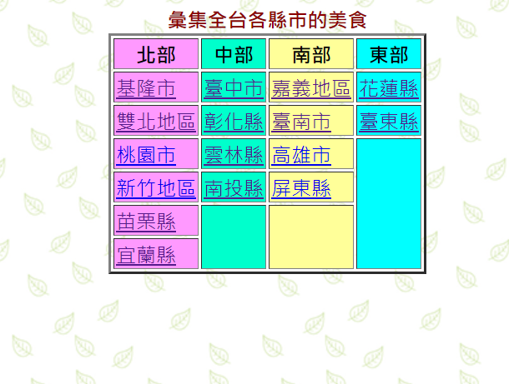
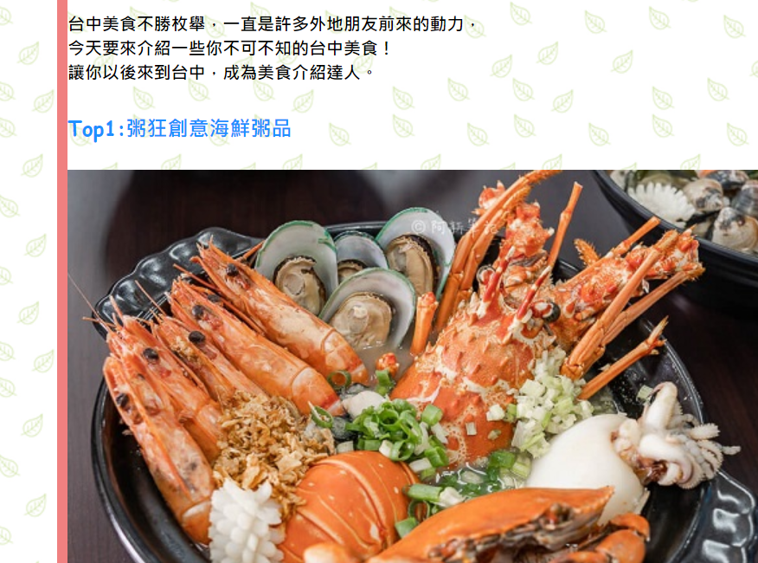

現有功能
選單
座標
表單
簡介
開頭
內容

Slide 8
程式碼及功能對照

Slide 9
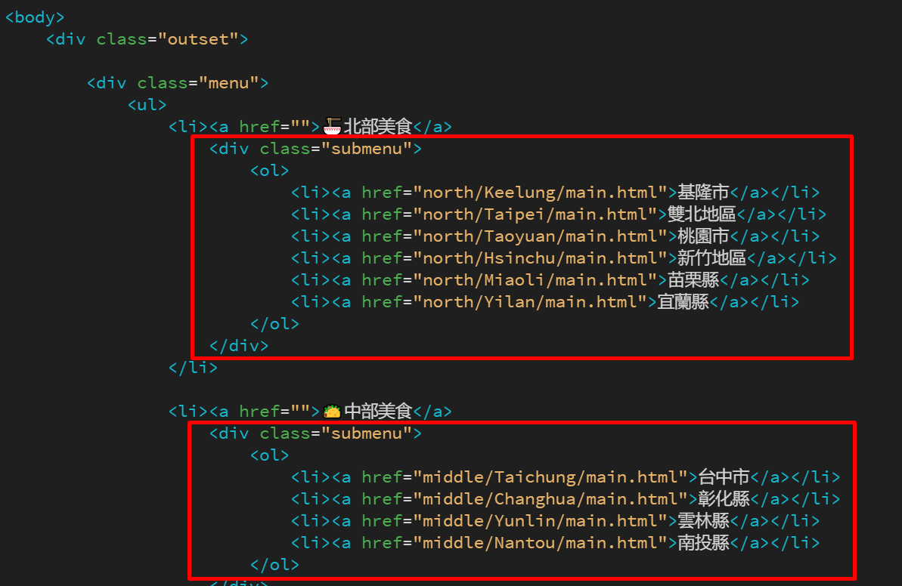
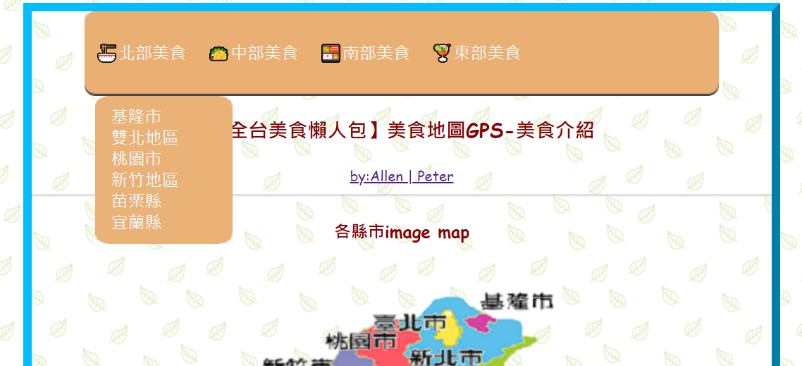
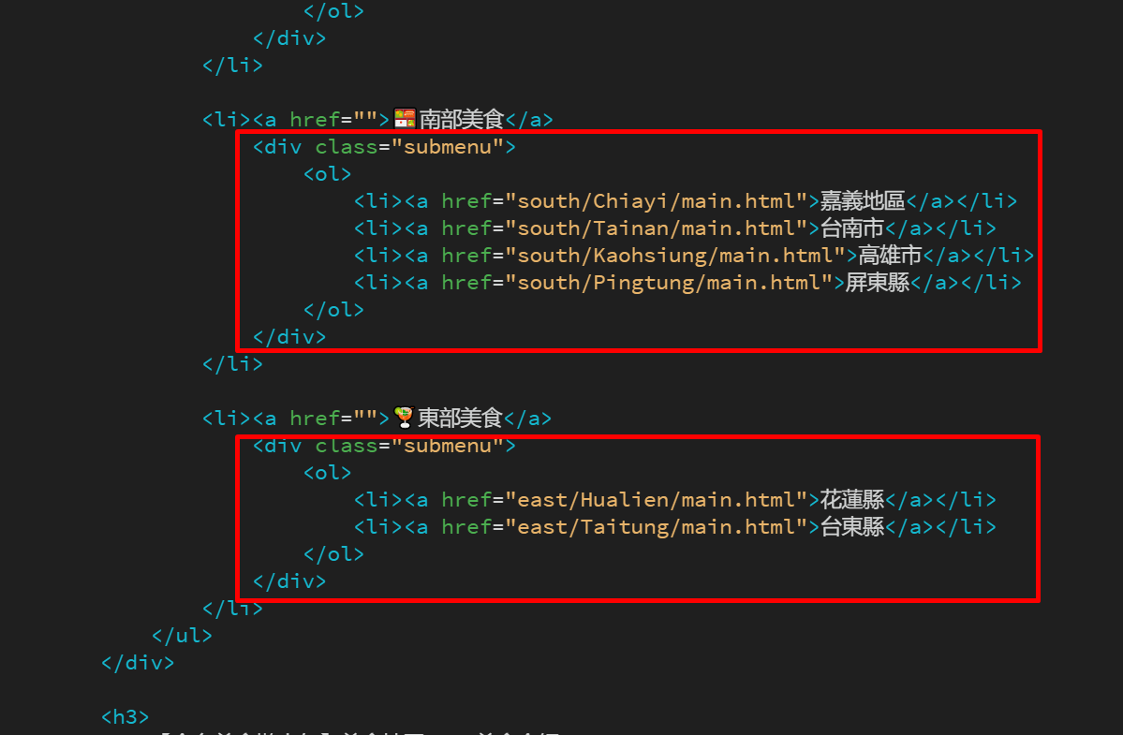
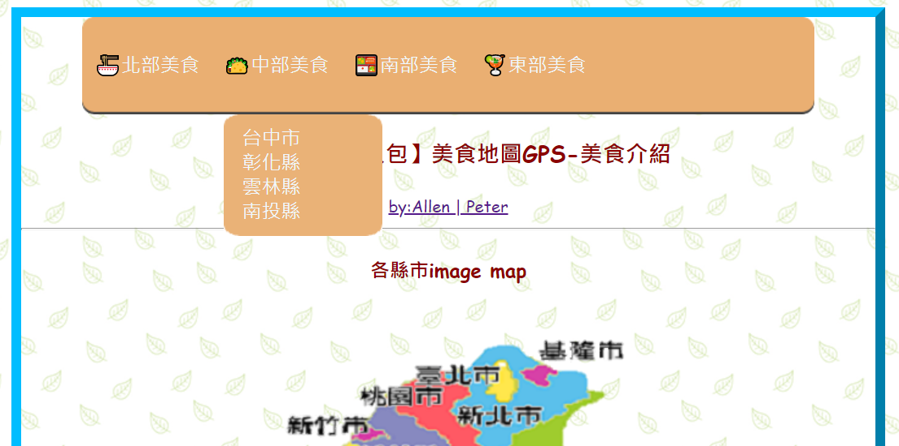

Slide 10
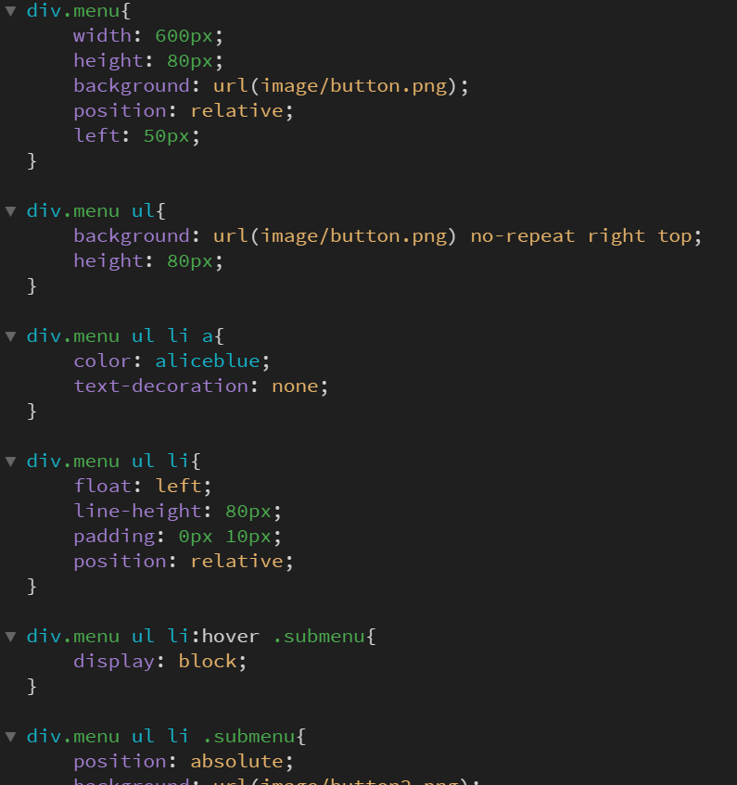
▲此為示範畫面

Slide 11
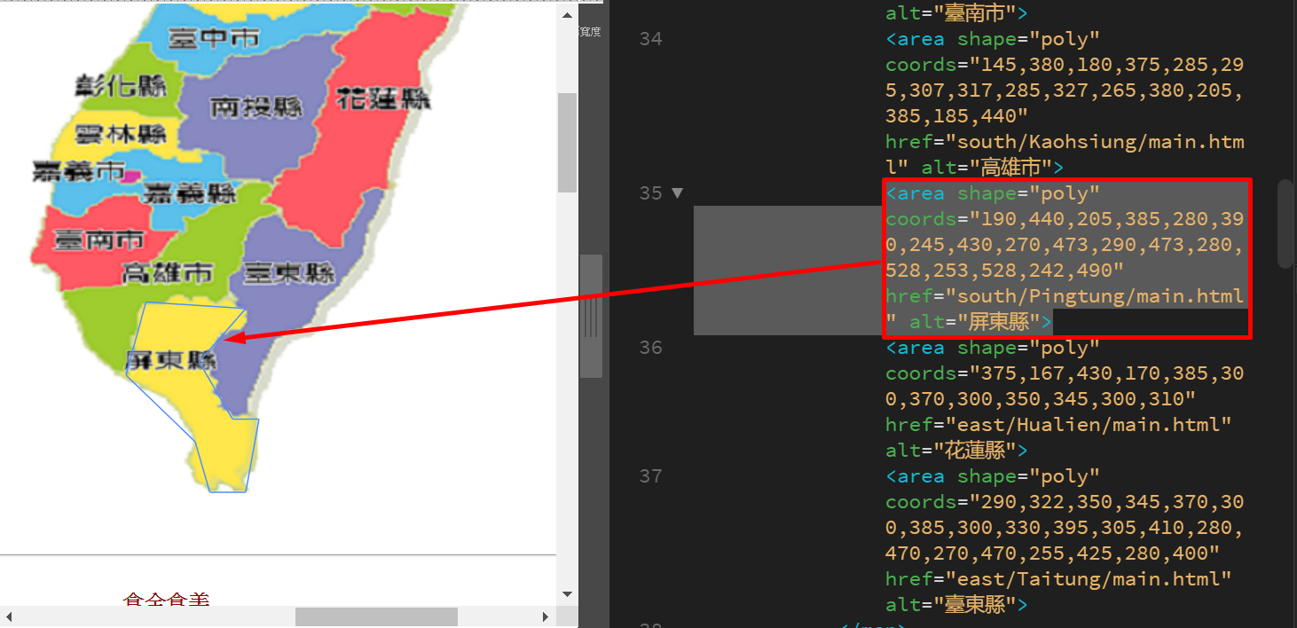
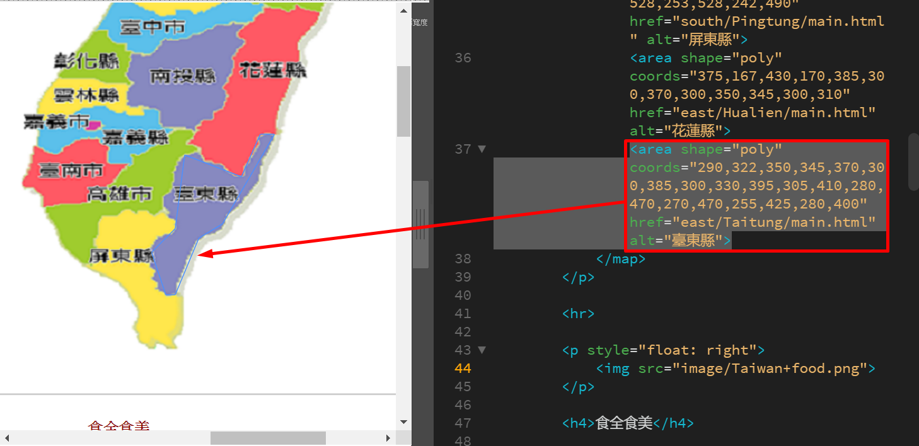
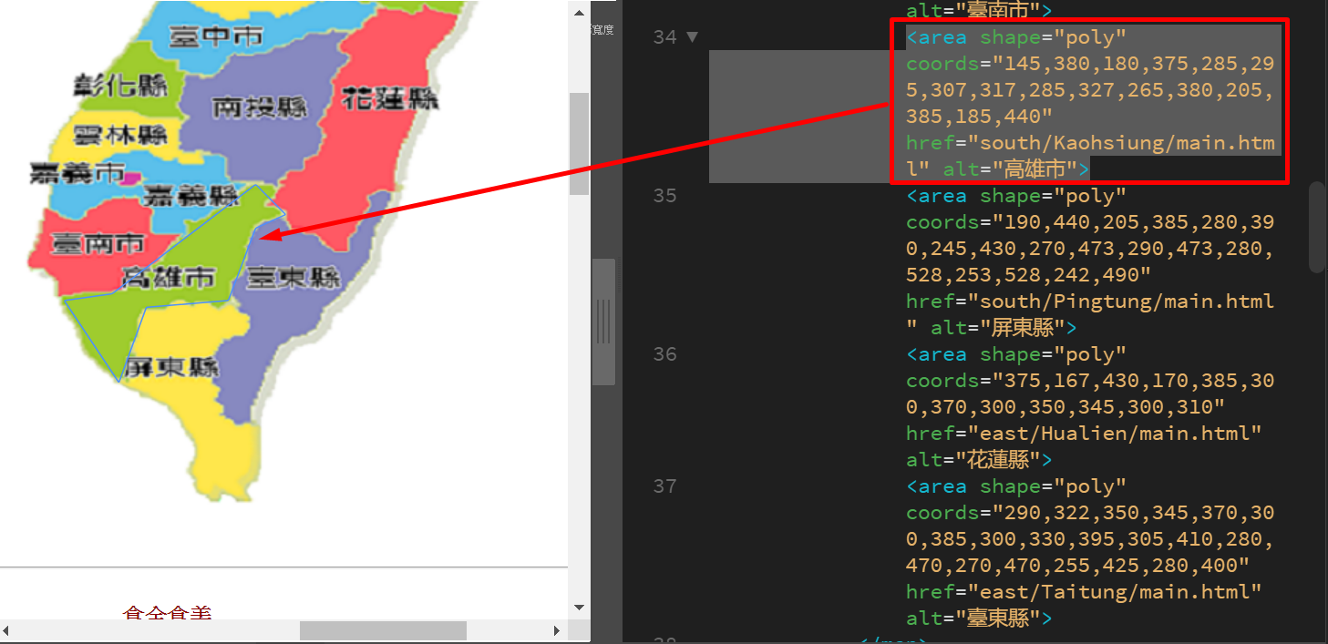
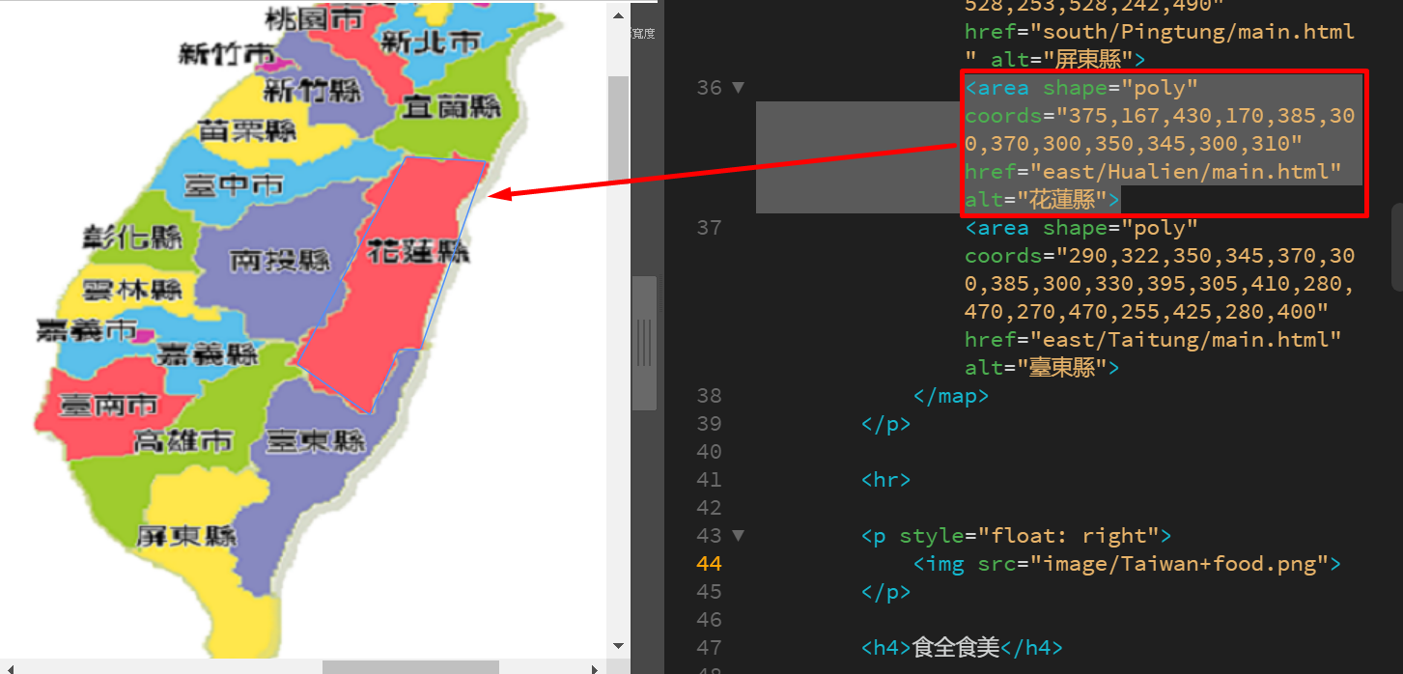
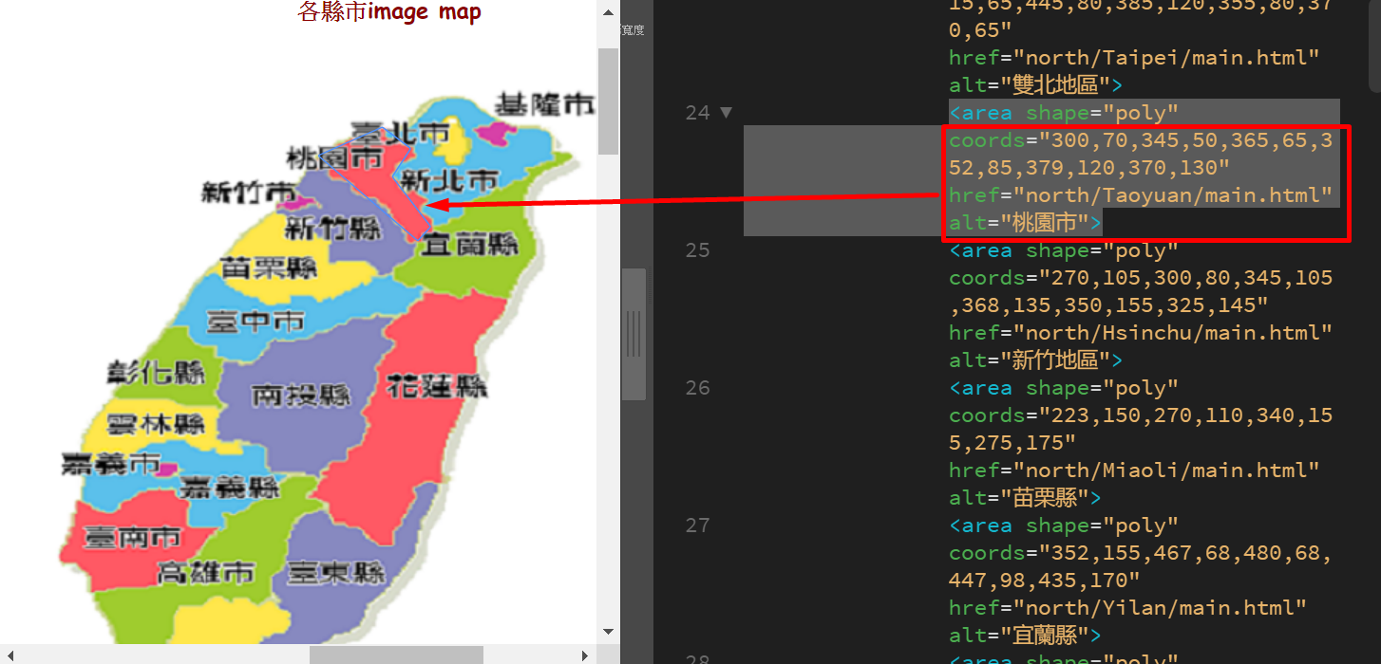
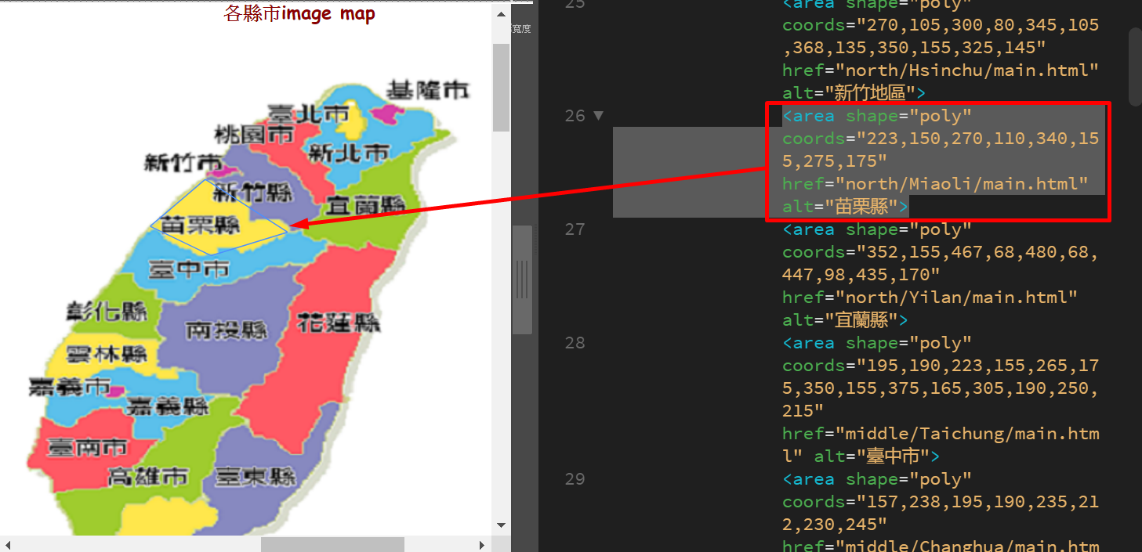
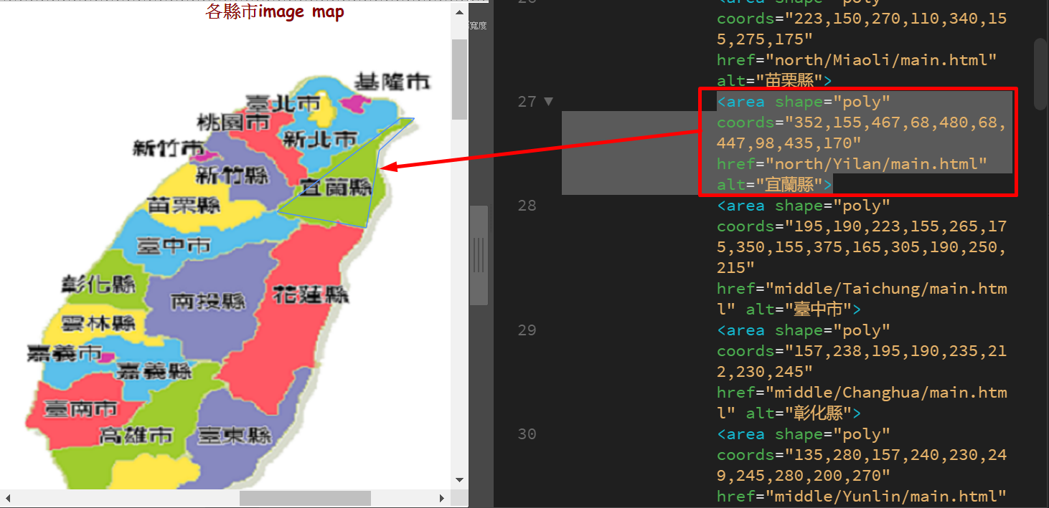
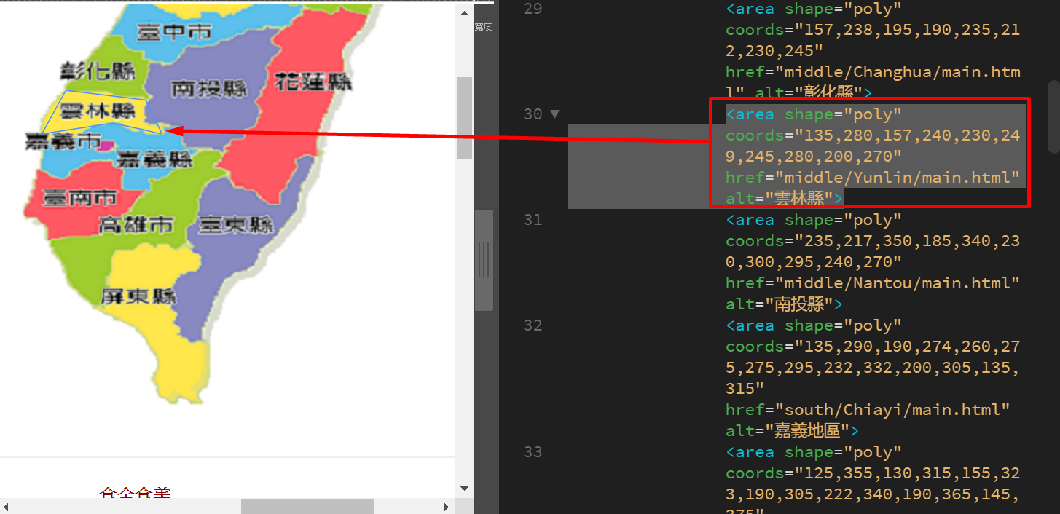
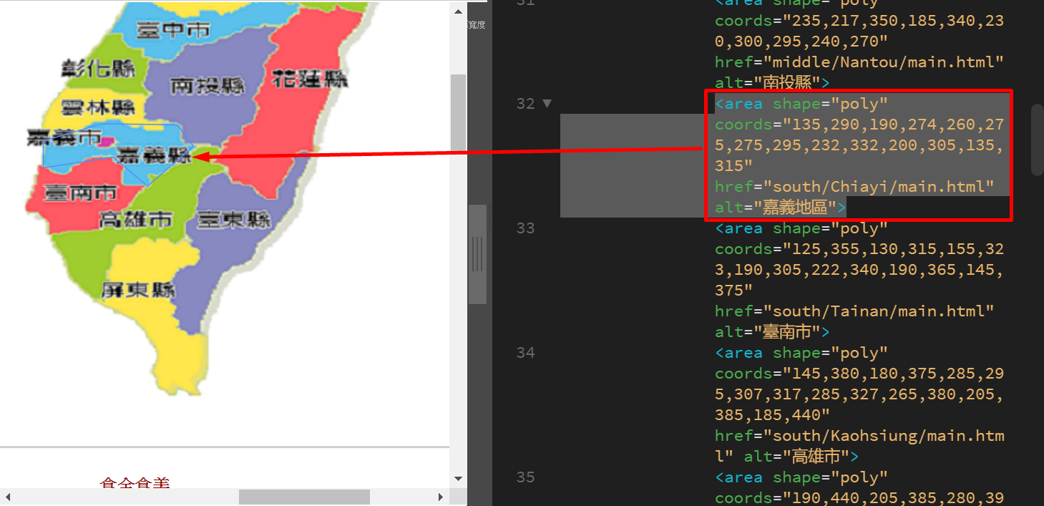
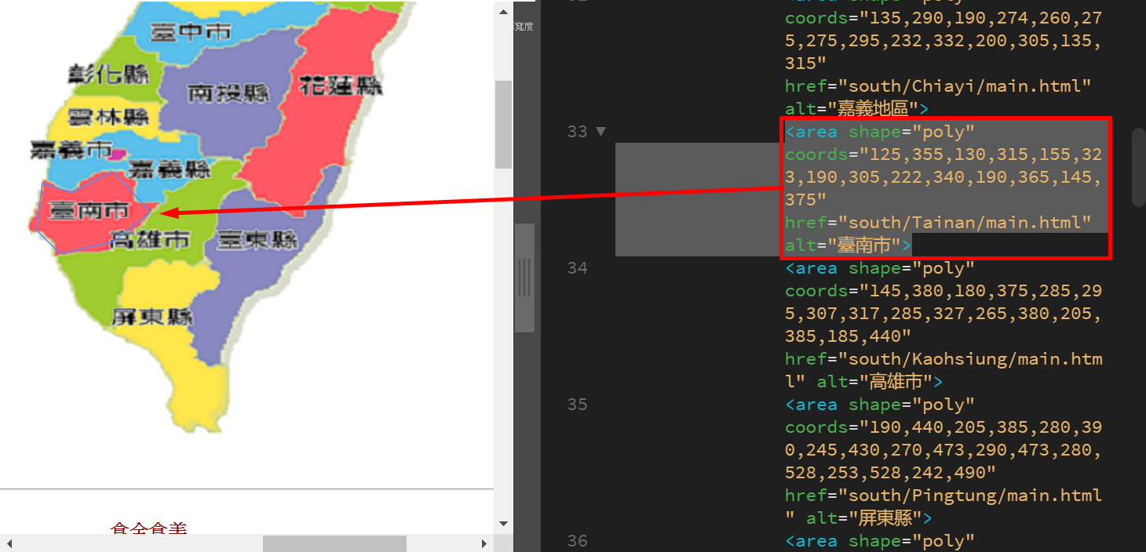
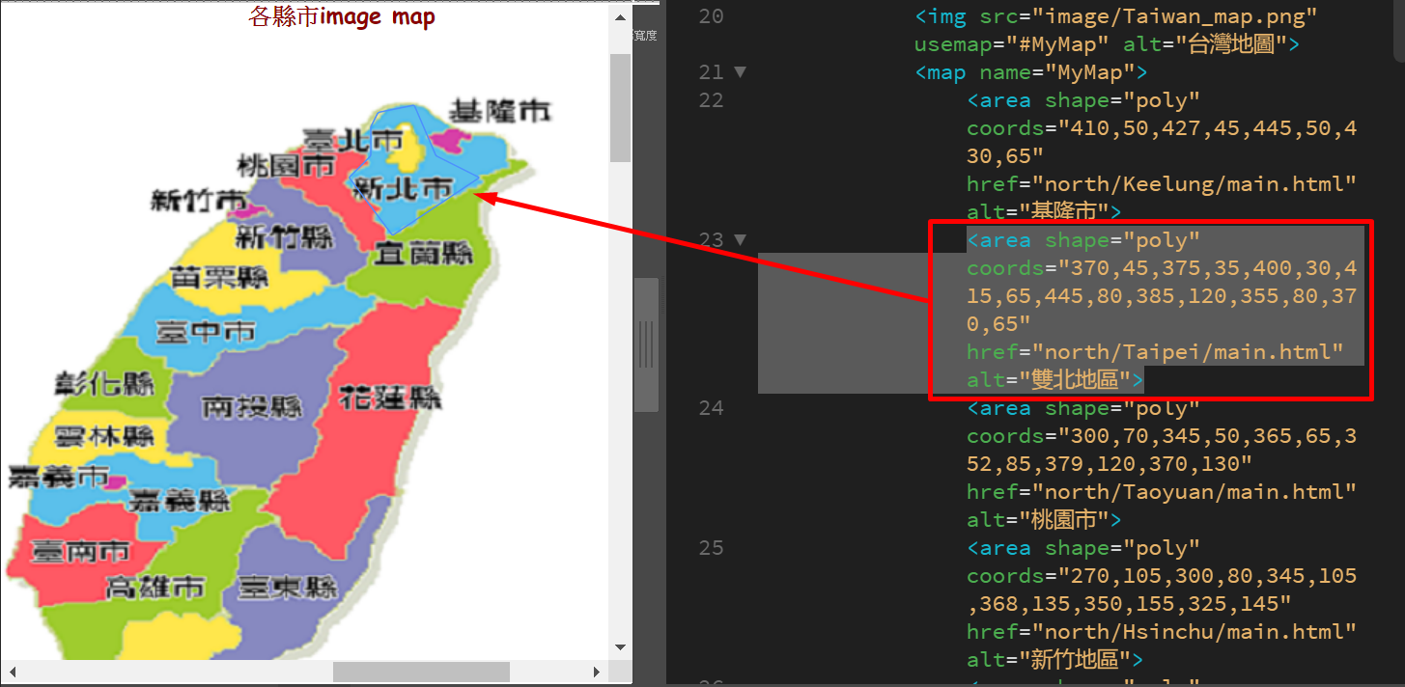
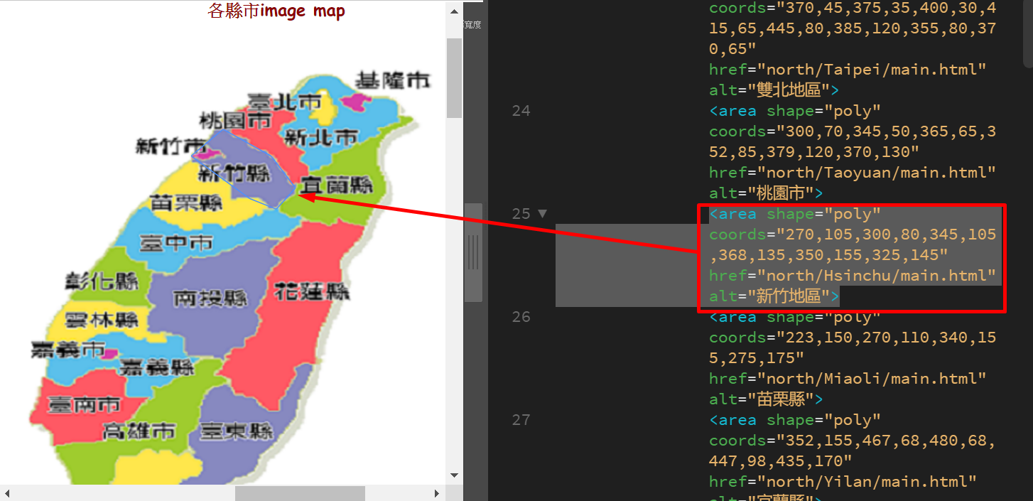
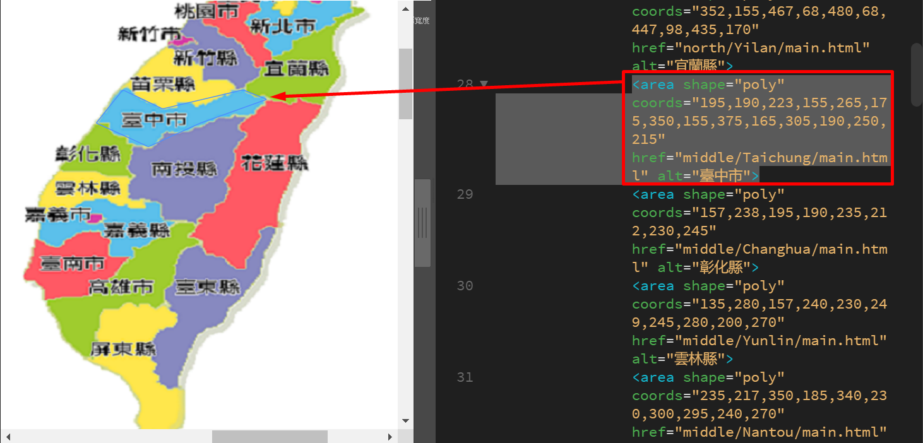
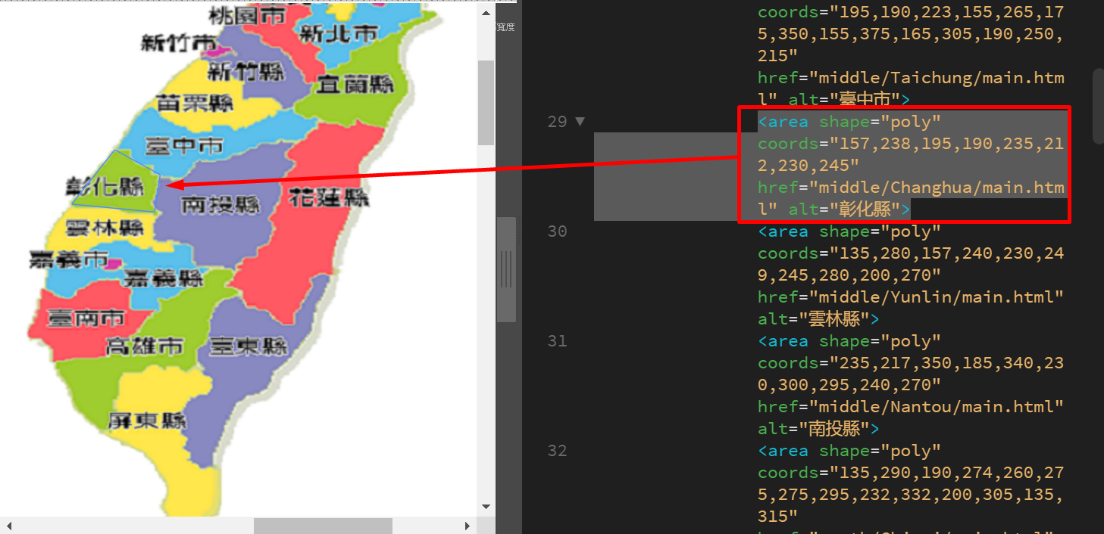
將上週未座標化之地區皆座標化完成
十六個區域皆座標化完成。
以
雙
北
為
例
，
座
標
化
和
連
結
跳
轉
製
作
完
成
。

Slide 12
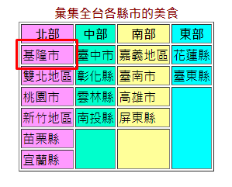
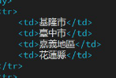
這邊使用<table>的方式將各縣市做成了列表，並用顏色區分四個區域。
接下來的想法是加入點擊的連結，這樣除了從上面點地圖的方式也能從列表點選，跳轉至其他分頁。

Slide 13
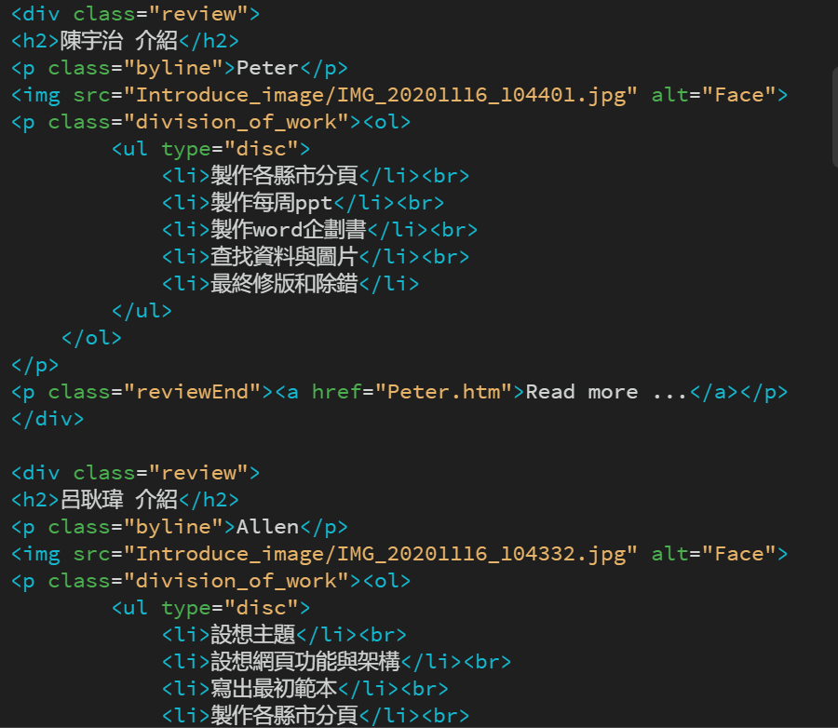

Slide 15
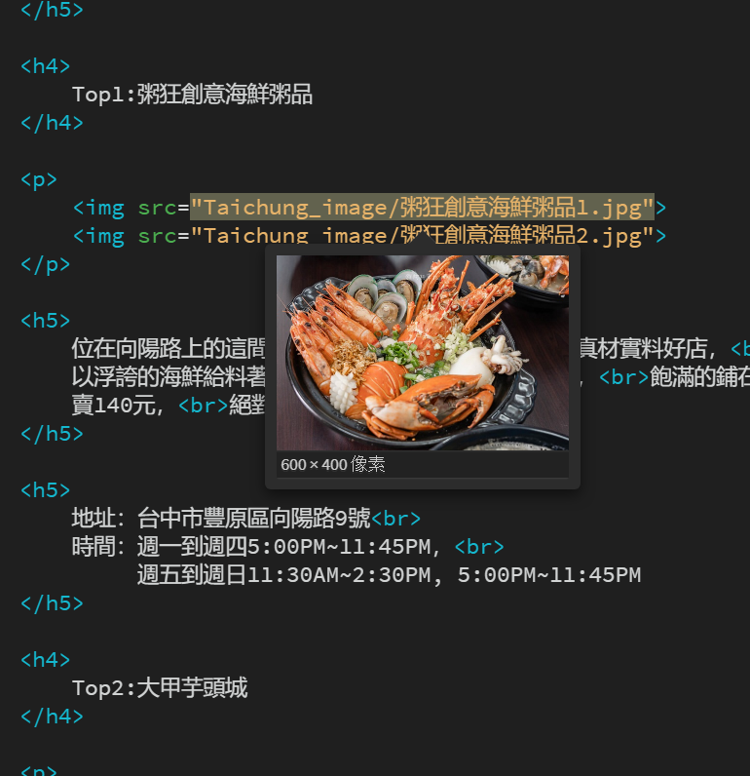
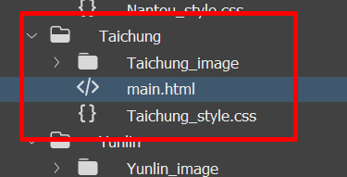
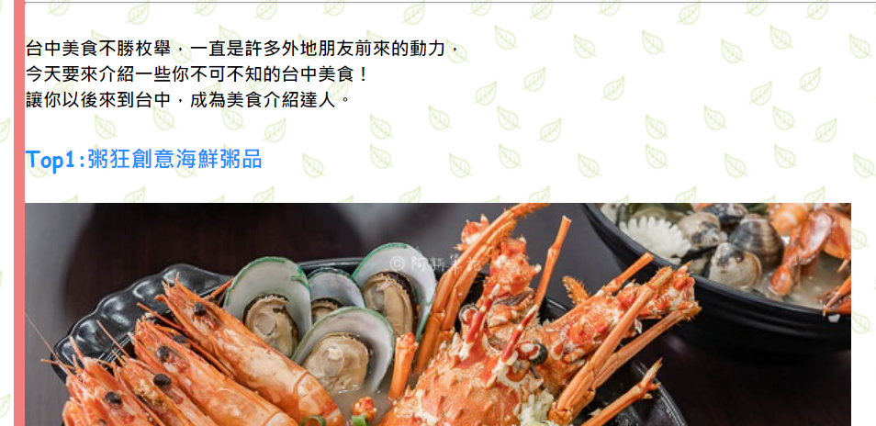
▲插入圖片，文字用以介紹美食
並以css調整版面形式。

Slide 16
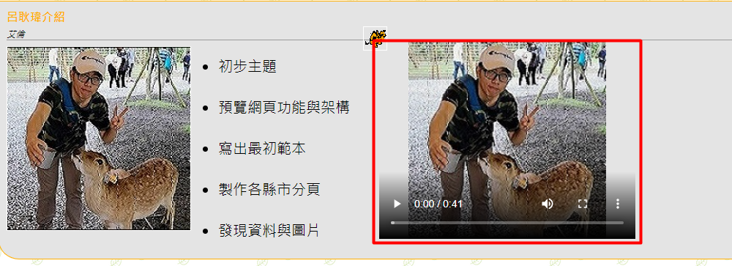
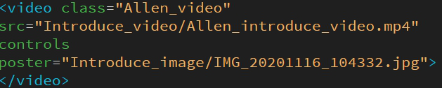
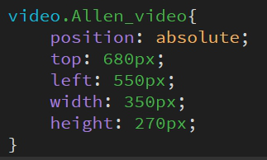

Slide 17
使用技巧和 工作分配

Slide 18
Html檔主要格式、Css檔修改格式、Js檔更改風格
ul、li、Ol列表，tr、td製作table表單
div、style修改網頁格式
網頁開場動畫
area coords抓取範圍
audio插入背景音樂

Slide 19
工作分配
網科二甲 網科二甲
A108223006 陳宇治 A108223022 呂耿瑋
★製作各縣市分頁 ☆設想主題
★製作每周ppt ☆設想網頁功能與架構
★製作word企劃書 ☆寫出最初範本
★查找資料與圖片 ☆製作各縣市分頁
★最終修版和除錯 ☆查找資料與圖片

Slide 20
設計心得和 參考資料

Slide 21
設計心得
對於這次設計成果，和搭檔思考主題時也是很快就定了下來。做美食這個主題可以說我們都十分有興趣，有幸這次能和網頁設計進行連結，也透過這次設計的過程中，找了很多資料，獲取了很多知識。但其中也有遇到許多困難，和溝通的問題，並非每次都能漂亮的解決。我們能一路這樣堅持至此，也多虧了互相包容理解。雖然結果不像起初思考的那樣華麗流暢，但也是我們付出了許多的成果。
謝謝各位!

Slide 22
參考資料
https://supertaste.tvbs.com.tw/pack/320814
https://fairylolita.com/post-460064791/
https://guliufish.com/blog/post/taiwan-food
https://pixchelin.pixnet.net/blog/post/291208372-%E7%98%8B%E5%82%B3%EF%BC%81%E5%85%A8%E5%8F%B0%E7%BE%8E%E9%A3%9F%E5%8F%A3%E8%A2%8B%E5%90%8D%E5%96%AE%EF%BC%8C%E6%9C%89%E4%BA%86%E9%80%99%E4%B8%80%E5%8C%85%E5%B9%B4%E5%81%87%E9%80%B1
http://omofood.com/category/%E5%85%A8%E5%8F%B0%E7%BE%8E%E9%A3%9F/
https://www.funtime.com.tw/guide/taiwan-food-travel
http://trainerhoward.pixnet.net/blog/post/110270690
http://www.i-write.idv.tw/life/info/food/food.html

